Slide 1
Чтение художественной литературы
«Маша и медведь»
Выполнила:
Волынщикова Ю.Н.
воспитатель группы «Ягодка»

Slide 2
Жили – были
Дедушка и
Бабушка.

Slide 3
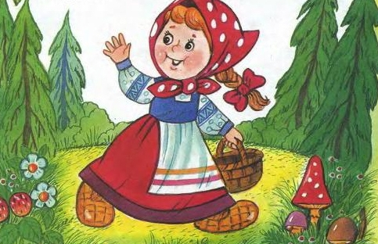
Была у них внучка
Машенька.
Собрались раз подружки в лес по грибы и по ягоды.
Дедушка, бабушка, - говорит Машенька, - отпустите меня в лес с подружками.
Иди, только от подружек не отставай- не то заблудишься!- отвечают дедушка с бабушкой.

Slide 4
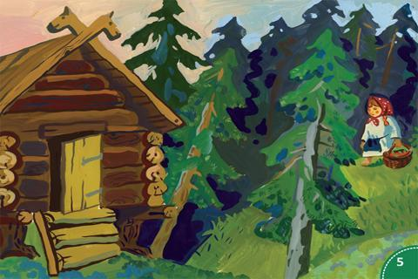
Пришли девочки в лес, стали собирать грибы да ягоды.
Ходила, ходила Машенька по лесу – совсем заблудилась. Пришла она в самую глушь, в самую чащу. Видит- стоит избушка. Постучала Машенька в дверь- не отвечают. Толкнула она дверь- дверь и открылась.

Slide 5
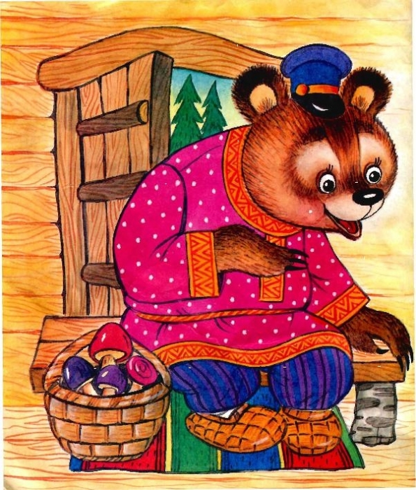
А в той избушке жил медведь. Он ходил по лесу, собирал грибы и ягоды.

Slide 6
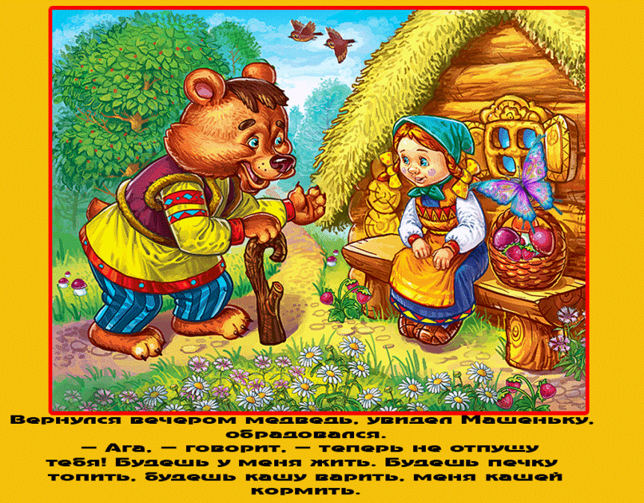

Slide 7
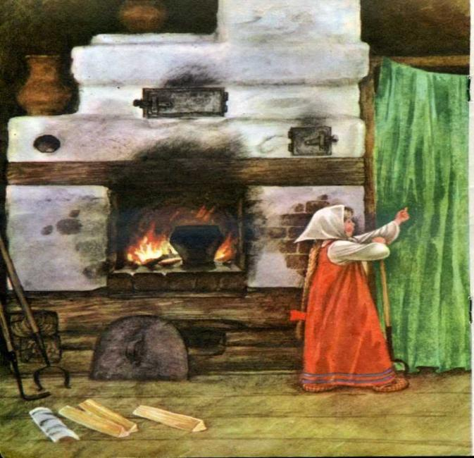
Потужила Маша, погоревала, но делать нечего и осталась жить у медведя. Медведь каждое утро уходил в лес, а Машенька по дому управлялась: прибиралась, кашу варила.

Slide 8
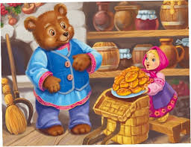
Стала она думать, как ей от медведя убежала и придумала. Напекла пирогов, достала короб и говорит медведю:
-Я в короб положу пироги, а ты отнеси их дедушке да бабушке. Короб по дороге не открывай, пироги не вынимай. Я на дуб влезу, за тобой следить буду.
-Ладно,- отвечает медведь, давай короб!
-Выйди на крыльцо, посмотри не идёт ли дождь!- говорит Маша.

Slide 9
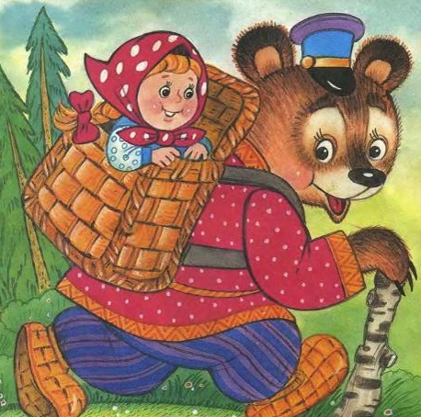
Только медведь вышел на крыльцо , Машенька сейчас же залезла в короб, а на голову блюдо с пирожками поставила. Вернулся медведь, видит – короб готов. Взял его на спину и пошёл в деревню.

Slide 10
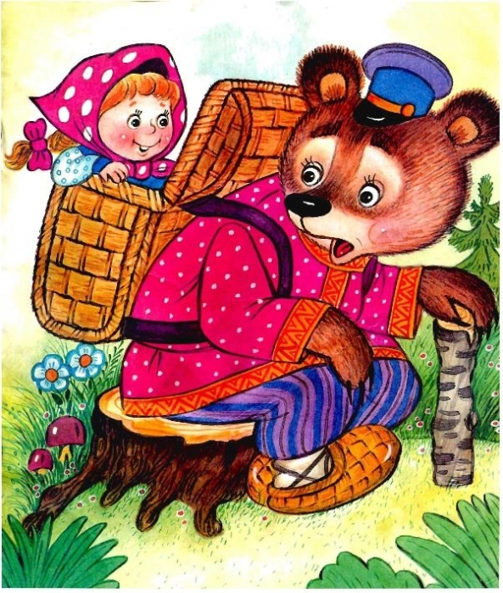
Шёл-шёл, устал и говорит:
-Сяду на пенёк, съем пирожок!
А Машенька из короба:
-Вижу- вижу! Не садись на пенёк, не ешь пирожок! Неси бабушке, неси дедушке!
- Вот какая хитрая! Высоко сидит, далеко глядит!- удивился медведь. Встал и пошёл дальше.

Slide 11
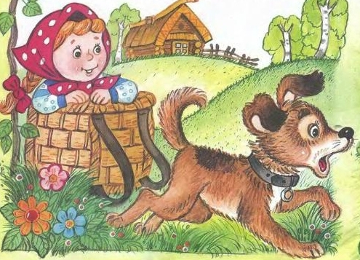
Пришёл в деревню , нашёл дом , где дедушка с бабушкой жили и давай стучать в ворота :
Тук- тук- тук! Отпирайте, открывайте! Я вам от Маши гостинцев принёс!
Собаки почуяли медведя и бросились на него. Со всех сторон бегут, лают.

Slide 12
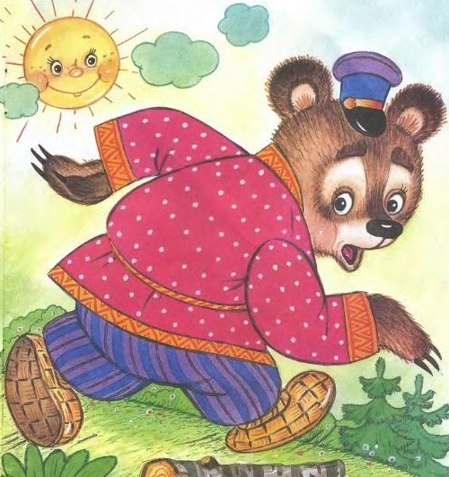
Испугался медведь, поставил короб у ворот и пустился в лес без оглядки.

Slide 13
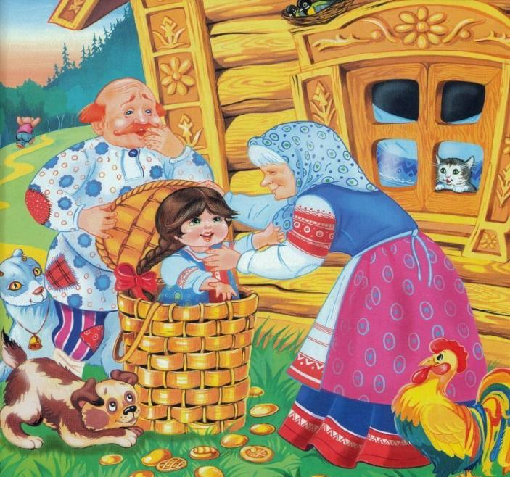
Вышли дедушка с бабушкой к воротам. Видят- стоит короб. Подняли крышку, а там Машенька сидит- живая и здоровая. Обрадовались дедушка и бабушка. Стали Машеньку обнимать, целовать, умницей называть.

Slide 14
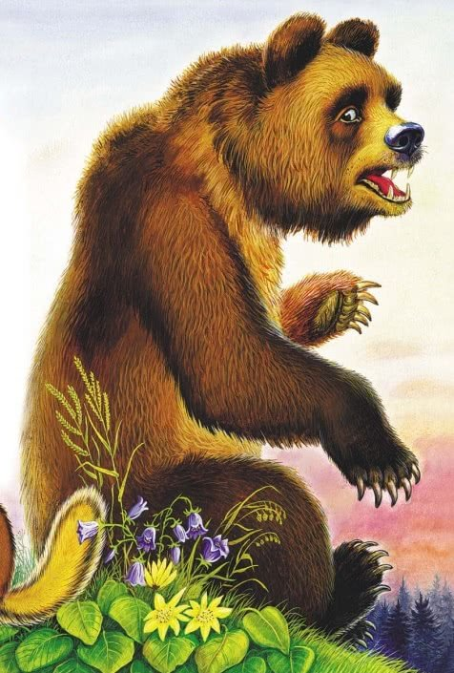
Игра «Маша и медведь» Мишка по лесу гулял. (Ходят вперевалочку) Мишка Машеньку искал. Долго, долго он искал. ( Наклоны из стороны в сторону) Сел на травку задремал. (Присели на корточки, руки по щеку) Стала Машенька плясать, Стала ножками стучать. ( Танцевальные движения) Мишка, Мишенька, вставай, Нашу Машу догоняй. ( На последние слова, дети убегают).
- Куда пошла Маша с подружками? - Что случилось с Машей? - Чей был домик, в который она вошла? - Куда спряталась Маша от медведя? - Чем закончилась сказка?

